Slide 1
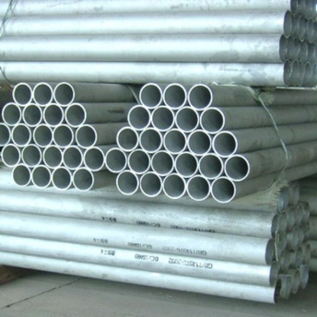
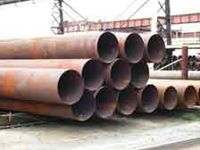
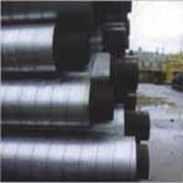
Изготовление сварных труб
План урока:
Трубы со швом по образующей (прямошовные)
Трубы со спиральным швом
Водогазопроводные трубы (ВГП)
Плоскосворачиваемые трубы

Slide 2
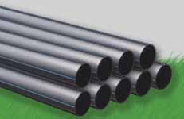
(I)Трубы со швом по образующей (прямошовные трубы)
Трубы диаметром до 500мм могут быть бесшовными и сварными, трубы диаметром более 500мм – только сварные.

Slide 3
Бесшовные трубы производятся в основном путем прокатки слитка металла на специальном, предназначенном для этих целей, оборудовании, создающем отверстие по центру.
Прочность бесшовных труб несколько выше, чем у электросварных.
Бесшовные трубы применяются в местах, где необходима повышенная надёжность (для изготовления газовых баллонов, в различных направлениях нефтяной промышленности и т. п.).
Технические требования на эти трубы устанавливает ГОСТ 8731-74.

Slide 4
Сопротивление разрыву у бесшовных труб, согласно данному ГОСТу, колеблется от 36 кГс/см² для стали марки 10, до 70 кГс/см² для стали марки 30ХГСА.
По требованию заказчика бесшовные трубы должны быть способны выдерживать гидравлическое давление согласно требованиям ГОСТ 3845, но не более 200 кгс/см².

Slide 5
Трубы магистральных трубопроводов изготовляют сваркой под флюсом.
Из-за ограниченной ширины листов прямошовные трубы диаметром до 820мм сваривают одним продольным швом, при большем диаметре двумя швами.
Перед сваркой листы проходят обработку кромок и формовку.

Slide 6
Формовка может производится с помощью вальцов с последующей правкой или штамповкой на прессах с последующей раздачей труб в специальных прессах-расширителях.
Сваривают швы с двух сторон.
На Челябинском трубопрокатном заводе наружный шов укладывают первым, на Харцизском – сначала сваривают внутренний шов.

Slide 7
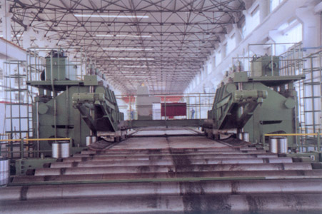
Поточная линия производства прямошовных труб

Slide 8
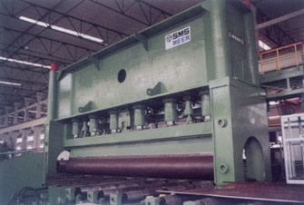
Формующая машина

Slide 9
Сварка внутренних и наружных швов выполняется на проходном стане.
При подаче в стан трубная заготовка надвигается на оправку, подвешенную к направляющему ножу и опирающуюся роликами о внутреннюю поверхность трубы. Движение трубы через стан со сварочной скоростью обеспечивается приводными горизонтальными роликами стана.

Slide 10
Схема выполнения наружного шва трубы на стане проходного типа
1 – оправка;
2 – трубная заготовка;
3 – медный башмак;
4 – направляющий нож.

Slide 11
Зазор между кромками по мере продвижения заготовки постепенно устраняется за счет бокового давления вертикальных неприводных валков; в зоне сварки зазор отсутствует.
Вытекание сварочной ванны предотвращается установленным на раме оправки гусеничным башмаком .
Сварка под флюсом производится двумя дугами, горящими в одной сварочной ванне, что обеспечивает хорошее формирование шва при скорости сварки 170... 190 м/ч для стенок толщиной 7 мм и 115... 135 м/ч — толщиной 12 мм.

Slide 12
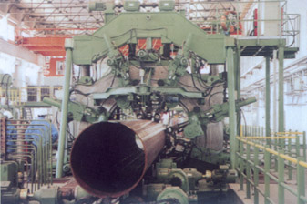
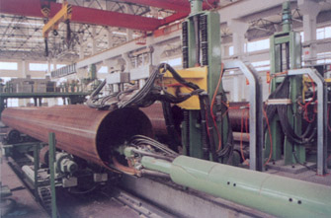
Сварка снаружи и изнутри

Slide 13
Трубы с двумя продольными швами собирают из двух предварительно отформованных корыт, подаваемых укладчиком на две параллельные нитки входных рольгангов сборочного устройства.
Корыта рольгангами подаются в раскрытое сборочное устройство .
Поворачивая рычаги штоками пневмоцилиндров, устанавливают заготовки в исходное для подачи в сварочный стан положение. Корыта образуют цилиндрическую трубу с вертикальным разъемом.

Slide 14
Устройство для сборки трубы из двух корыт
1и 3 – направляющие; 2 – рычаги; 4 – пневмоцилиндры;

Slide 15
Собранная труба подается в сварочный стан упором цепного толкателя. При этом направляющий нож непрерывного стана попадает в зазор между верхними кромками корыт, направляя стык под сварочную головку для выполнения первого наружного шва.
Сваренная первым швом заготовка поворачивается разъемом вверх и по рольгангу поступает на стан для сварки второго наружного шва. Последовательно один за другим выполняют и оба внутренних шва. Приемы их выполнения такие же, как и для труб с одним швом.

Slide 16
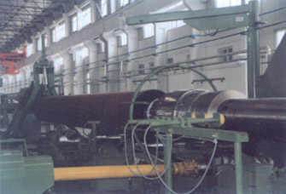
Механический расширитель

Slide 17
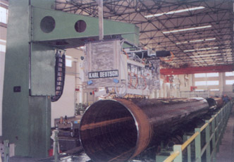
Ультразвуковая дефектоскопия

Slide 18
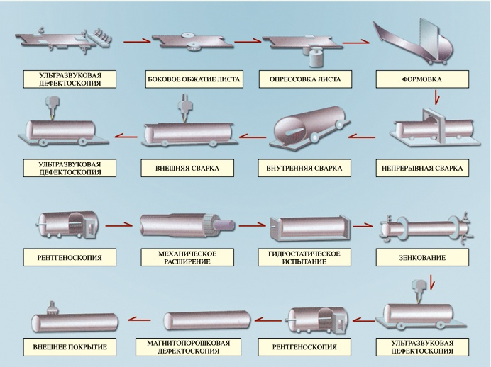
Технологическая схема потока линии по производству труб с продольным швом и дуговой сваркой под флюсом

Slide 19
Трубы стальные электросварные прямошовные изготавливаются по ГОСТ 10704-91.
Согласно этому стандарту длина изготавливаемых труб должна быть следующей.
При диаметре до 3 см - не менее 200 см, от 3 до 7 см - не менее 300 см, от 7 до 15,2 см - не менее 400 см, свыше 15,2 см - не менее 500 см.

Slide 20
Электросварные трубы различаются по прочности в зависимости от материала изготовления. От стали марки 10 до стали 22 сопротивление разрыву увеличивается от 314 Н/мм² до 490 Н/мм².
После изготовления электросварные трубы должны быть испытаны на гидравлическое давление. Трубы диаметром до 10,2 см проходят испытание давлением 60 кГс/см², диаметром более 10,2 см - давлением 30 кГс/см² .

Slide 21
Согласно п.п.2.9 - 2.10 ГОСТ 10705-91 трубы должны быть подвержены следующей механической обработке:
Концы труб необходимо обрезать под углом 90 град. и зачистить от заусенцев.
Возможно образование фаски.
Косина реза применительно к трубам диаметром до 21,9 см не должна быть более 1 мм, для труб диаметром 21,9 см и более - 1,5 мм.
По требованию заказчика концы труб с толщиной стенки 0,5 см и более должна быть подвергнуты снятию фаски под углом 25-30° к торцу трубы, должно быть оставлено торцовое кольцо шириной 1,8 мм ±0,8 мм.

Slide 22
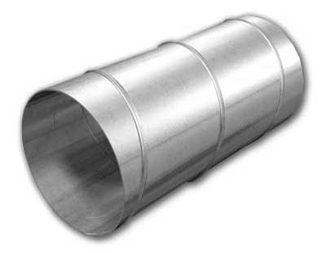
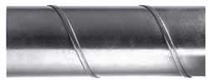
(II)Трубы со спиральным швом
Сборка и сварка труб из рулонной стали спиральным швом позволяет получать трубы любого диаметра независимо от ширины полосы.

Slide 23
При использовании такого метода процесс изготовления осуществляется непрерывно, обеспечивая требуемую точность размера и формы труб без последующей калибровки.
Спиральный шов выполняют сваркой под флюсом тремя сварочными головками.

Slide 24
Две из них крепят на общей штанге, вводимой внутрь трубы, третья головка расположена снаружи.
Первый внутренний шов, приваривающий кромку полосы к сформованной трубе, имеет малое сечение и является технологическим. Его назначение — устранить возможность взаимного перемещения кромок и предотвратить вытекание сварочной ванны при выполнении наружного рабочего шва.

Slide 25
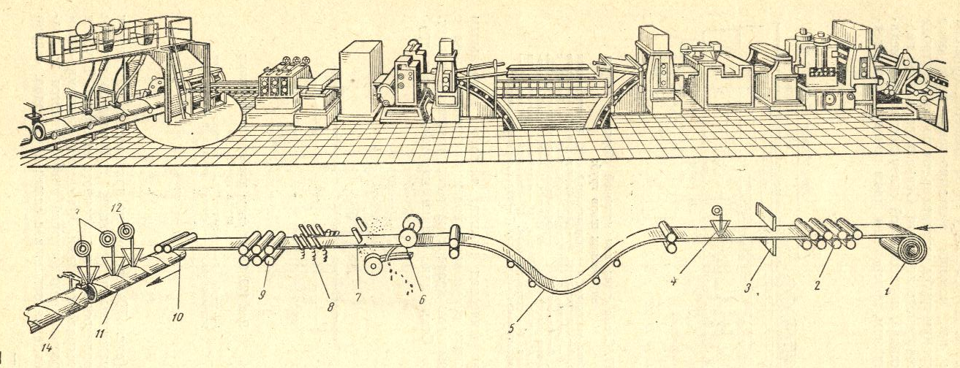
Схема стана для изготовления труб из ленты со спиральным швом
1-разматывание полосы; 2-правка полосы; 3-обрезка конца
рулона; 4-сварка рулонов; 5-компенсационная петля; 6-обрезка
кромок; 7-очистка кромок дробью; 8- снятие фасок резцами; 9-
подача полосы на формовку; 10-формока трубы; 11- сварка
трубы; 12 –сварка внутреннего шва; 13-сварка наружного шва; 14-
резка трубы.

Slide 26
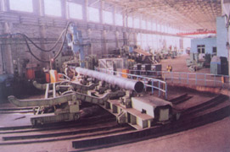
Линия по производству труб со спиральным швом

Slide 27
Такая технология позволяет гарантировать отсутствие кристаллизационных трещин при сварке низколегированных сталей на скоростях до 110м/ч.
В процессе выполнения спирального шва выполняется непрерывный контроль ультразвуком с автоматической маркировкой мест обнаруженных дефектов.

Slide 28
При увеличении диаметра магистральных трубопроводов требуется одновременное увеличение толщины стенки.
Так как толщина полос рулонной стали не превышает 14 мм, то при диаметре 1420 мм и более трубы со спиральным швом приходится изготовлять из листовой стали.

Slide 29
Такие листы предварительно попарно собирают и сваривают встык на неподвижной установке, а затем рольгангом подают в «летучую установку», где укрупненная карта пристыковывается к концу полосы, подаваемой в формовочное устройство (позволяет обходится без компенсационной петли (Волжский трубопрокатный завод).

Slide 30
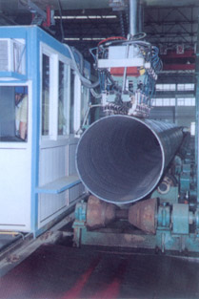
Ультразвуковая дефектоскопия

Slide 31
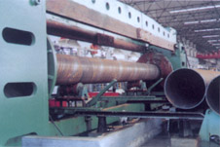
Гидростатическое испытание

Slide 32
(III) Водогазопроводные трубы (ВГП)
Помимо электросварных труб в промышленности широко используются и так называемые трубы ВГП (водогазопроводные), изготовляемые способом печной сварки и др.
Бывают с покрытием (чаще цинковым) и без покрытия.

Slide 33
Применяются они при прокладке трубопроводов как для воды, так и для газа.
Технические характеристики, которыми должны обладать выпущенные трубы ВГП, устанавливает ГОСТ 3262-75.
Согласно этому ГОСТу длина выпускаемых труб может варьироваться от 4 до 12 метров.
Кривизна на 1 метре длины для труб с ДУ меньше 20 мм не должна быть более 2 мм, для ДУ более 20 мм - кривизна должна быть не более 1,5 мм.
Не допускаются трещины и вздутия на поверхности труб. Недопустимы расслоения на торцах труб.

Slide 34
Допускаются некоторые вмятины, риски, рябизна, следы зачистки и прочие дефекты, образованные конкретным способом изготовления, если из-за этого толщина стенки не выходит за минимально допустимые размеры, допускается также слой окалины, не мешающий осмотру.
На трубах ВГП, полученных методом печной сварки, разрешается в окрестности шва уменьшение внешнего диаметра до 0,5 мм, если в этом месте присутствует пологое утолщение по внутреннему диаметру на некоторую величину, не превышающую 1,0 мм.

Slide 35
Торцы труб должны быть обрезаны под углом 90 град. Величина скоса торца не должна быть более 2 град. Заусенцы после их зачистки не должны быть более 0,5 мм. После снятия заусенцев допустимо получившееся притупление (закругления) торцов.
Гидравлическое давление, которое должны выдерживать трубы, следующее: обыкновенные и легкие трубы - 25 кГс/см², усиленные трубы - 32 кГс/см², по требованию заказчика трубы должны выдерживать давление 50 кГс/см².

Slide 36
Процесс формовки и сварки штрипса в трубу на непрерывных станах печной сварки осуществляется валками.
При печном соединении металлических частей путем плавления нагретые до 1300-1350° С элементы протягивают и сворачивают вдоль по оси до прикосновения кромок друг к другу в сварочно-формовочном стане. На месте стыка кромки обдувают воздухом или кислородом, что повышает их температуру до точки таяния; благодаря давлению края свариваются. Таким образом изготовляют трубы сварные диаметром 75-100 мм.
Скорость сварки 300 м/мин.

Slide 37
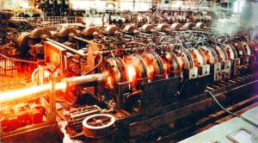
Печная сварка ВГП

Slide 38
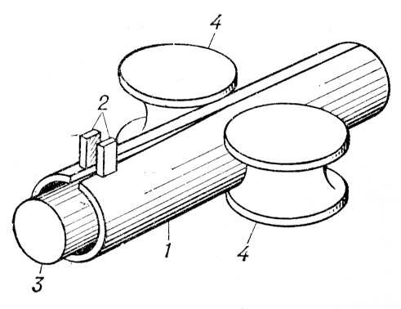
Существует так же полностью механизированный способ изготовления тонкостенных труб контактным методом сопротивления.
Схема сварки труб контактным способом: 1 — труба; 2 — скользящие контакты; 3 — сердечник; 4 — обжимные ролики.

Slide 39
Широко используют для изготовления труб диаметром 8-529мм с толщиной стенки 0,3-10мм сваркой токами высокой частоты (ТВЧ).
По сравнению с контактной сваркой сопротивлением она обеспечивает более высокие скорости и возможность изготовления труб из сталей, цветных металлов и их сплавов.

Slide 40
Кроме того, при высокочастотной сварке одно и тоже оборудование можно использовать для изготовления труб из разных материалов, изменяя только электрические и скоростные параметры процесса.

Slide 41
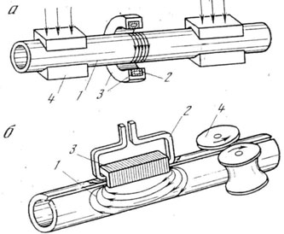
Схемы поперечной (а) и продольной (б) стыковой сварки ТВЧ:
1 - свариваемые трубы; 2 - индуктор; 3 - магнитопровод; 4 - устройство для создания сварочного давления

Slide 42
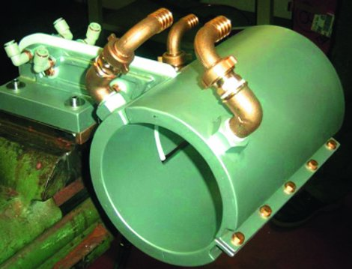
Индуктор для продольной сварки труб из углеродистой стали диаметром 5 дюймов

Slide 43
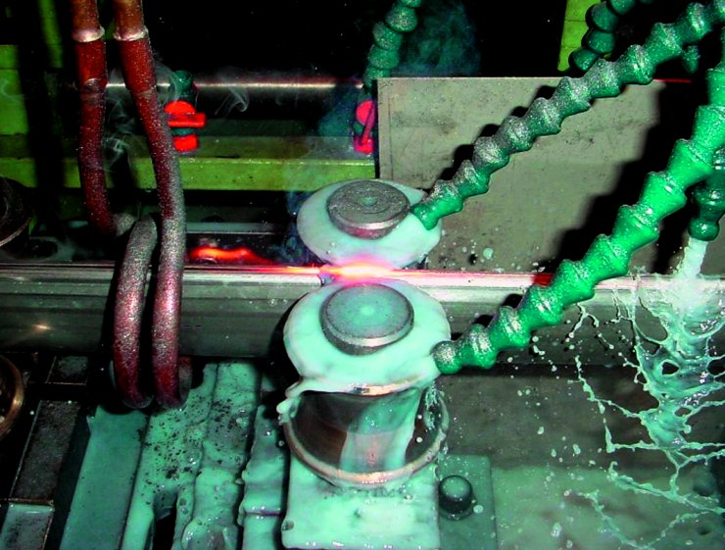
Комплекс для продольной сварки ТВЧ овальных труб из углеродистой стали

Slide 44
(IV)Плоскосворачиваемые трубы
Эти трубы могут иметь толщину стенки до 4мм и внутренний диаметр до 300—400 мм.

Slide 45
Они получили широкое применение при прокладке промысловых и газосборных трубопроводов, работающих под давлением до 10кГ/см², на нефтяных месторождениях, в сельском хозяйстве и т.п.

Slide 46
При использовании плоскосворачиваемых труб экономия металла благодаря уменьшению толщины стенки составляет 50 —60 %, объем монтажных работ на трассе сводится к минимуму и значительно уменьшается стоимость прокладки трубопроводов.

Slide 47
Сварка плоскосворачиваемых труб выполняется в специальном стане.
Две стальные ленты накладываются одна на другую и свариваются двумя продольными швами на роликовой контактной машине или дуговыми автоматами.

Slide 48
Схема стана для контактной шовной (роликовой) сварки прлоскосворачиваемых труб
1 – рулоны стальной ленты;
2-сварочные ролики;
3 – правильное устройство;
4 – сворачивающее устройство.

Slide 49
По мере сварки трубная заготовка проходит правильное устройство и сматывается в рулон.
На месте укладки труб рулон разматывают и трубу раздувают сжатым воздухом или водой.

Slide 50
Домашнее задание
1 вариант
Где применяют бесшовные трубы?
Как сваривают прямошовные трубы?
Как проверяют качество сварки готовых труб?
Преимущество труб со спиральным швом.
Какое оборудование применяют для сварки труб со спиральным швом?
Виды труб ВГП.
В чем заключается печная сварка труб?
Преимущества сварки ТВЧ.
Преимущества плоскосворачиваемых труб.
Как изготовляют плоскосварачиваемые трубы?
2 вариант
Как изготовляют бесшовные трубы?
Какое оборудование применяют для сварки прямошовных труб?
Какую механическую обработку труб делают после сварки?
Как сваривают трубы со спиральным швом?
Как проверяют качество сварки готовых труб?
Способы изготовления труб ВГП.
Преимущества и недостатки печной сварки труб?
На какое давление рассчитаны трубы ВГП?
Где применяют плоскосварачиваемые трубы?
Из каких металлов изготовляют трубы?

Slide 51
